Slide 1
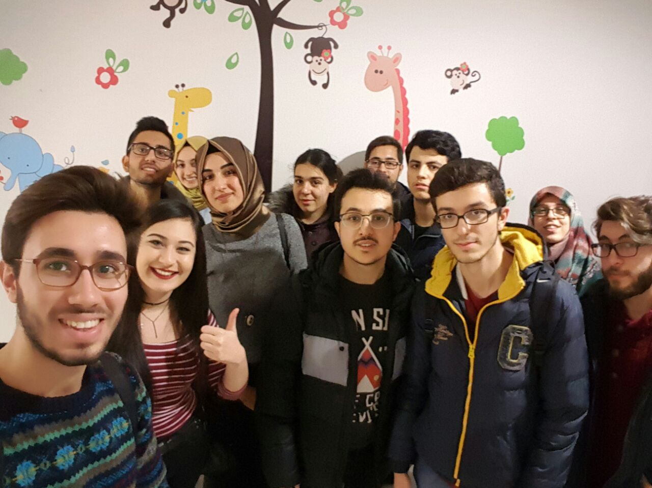

KEÇELERİ KAÇIRANLAR
E1

Slide 2
PROJEYE BAŞLARKEN
Grup olarak projeye başlarken ‘’Ne yaparsak yapalım bunu yaparken eğlenelim aynı zamanda ilerde bu projenin bizde güzel bir anısı olsun.’’ dedik.
İkinci temel düşüncemiz ise projemizde el emeğimizi kullanmak oldu.

Slide 3
PROJEYE BAŞLARKEN
Daha sonra projemizi bu iki temel düşünceyi esas alarak oluşturmaya başladık.
Bunun bir sonraki aşaması ‘’Bu projenin sonunda bize basit bir tebessüm yeter.’’ şeklinde oldu.
Aslında bu son madde ile projemizin özeti ortaya çıkmış oldu ve yapmak istediğimiz projeyi ve amacımızı da netleştirmiş olduk.

Slide 4
Projemizin Özeti ve Amacımız
Kırtasiyeden edindiğimiz hazır keçelerden çeşitli simgeler hazırlayıp bu keçeleri anahtarlık haline getirmek ve bu anahtarlıkları hastanemize tedavi görmek için gelmiş çocuklara hediye etmek.
Çocukların yüzündeki tebessümü görmek bizim için güzel ve mutlu bir anı olacaktı.

Slide 5
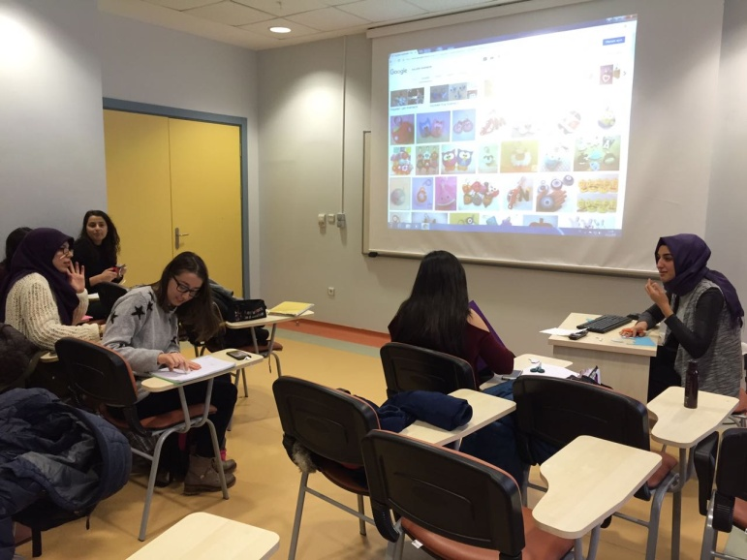
Neler Yaptık?
Öncelikle projemize karar verdikten sonra internetten veya Youtube gibi platformlardan anahtarlık örneklerini inceledik.

Slide 6
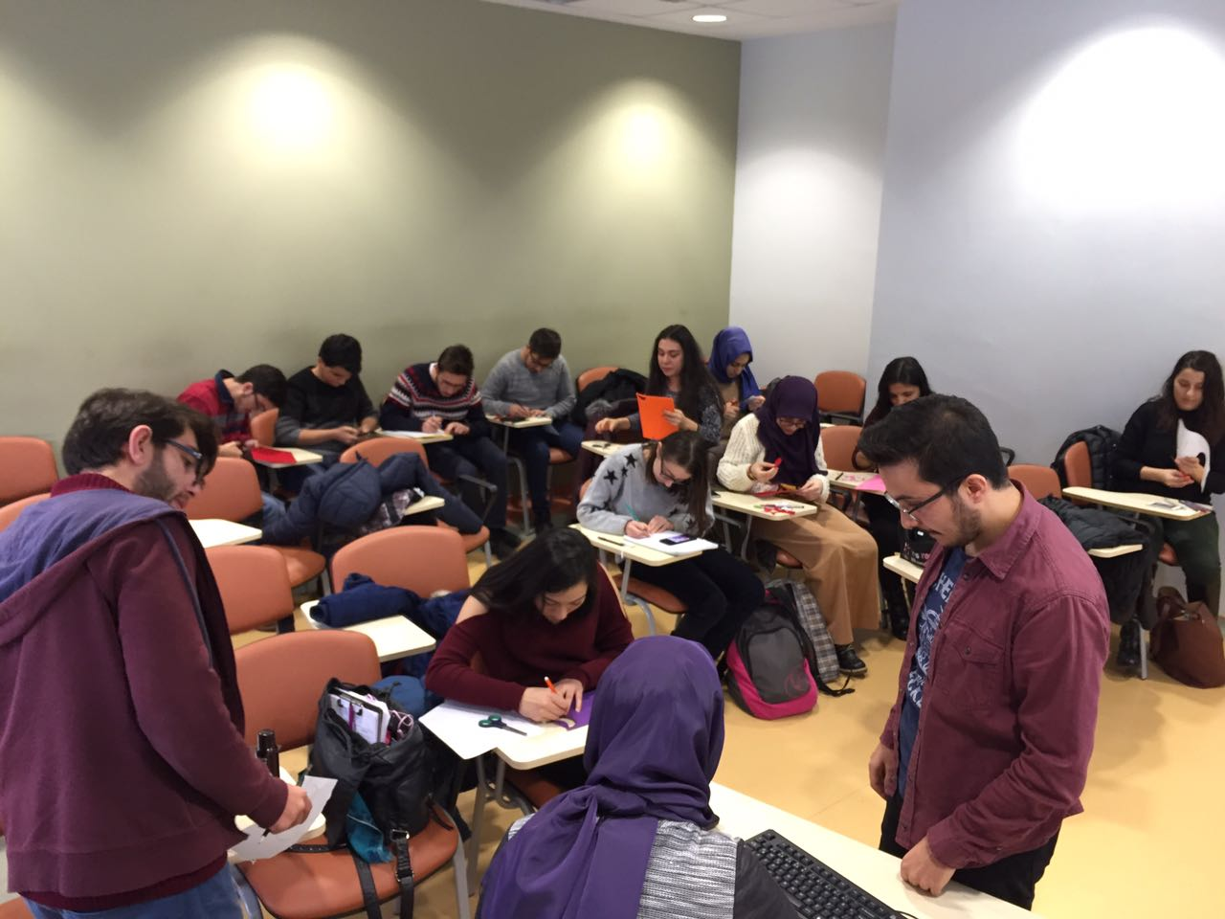
Neler Yaptık?
Daha sonra hangi örnekleri yapacağımıza karar verip işe koyulduk.

Slide 7
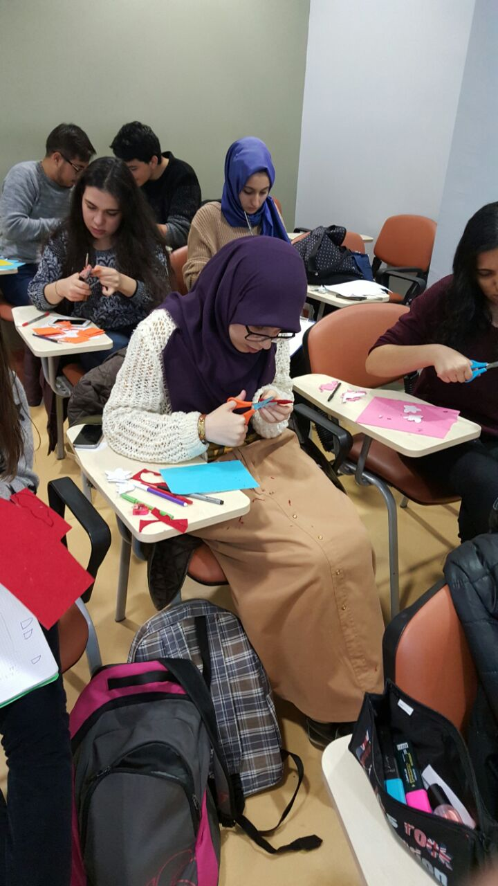
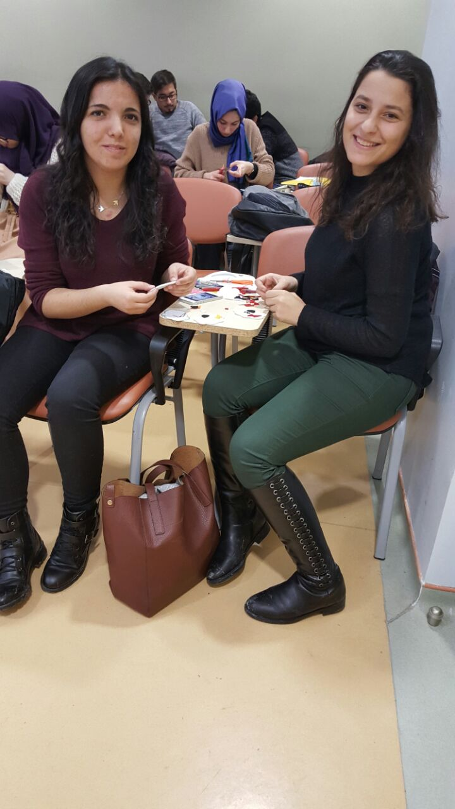

Slide 8
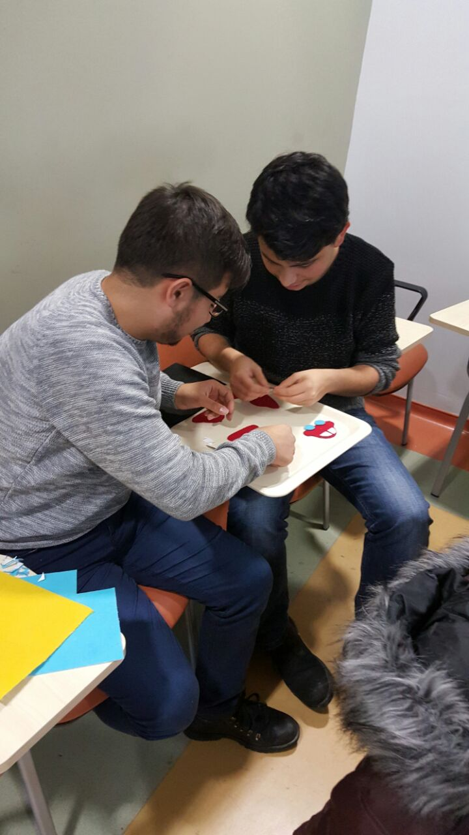
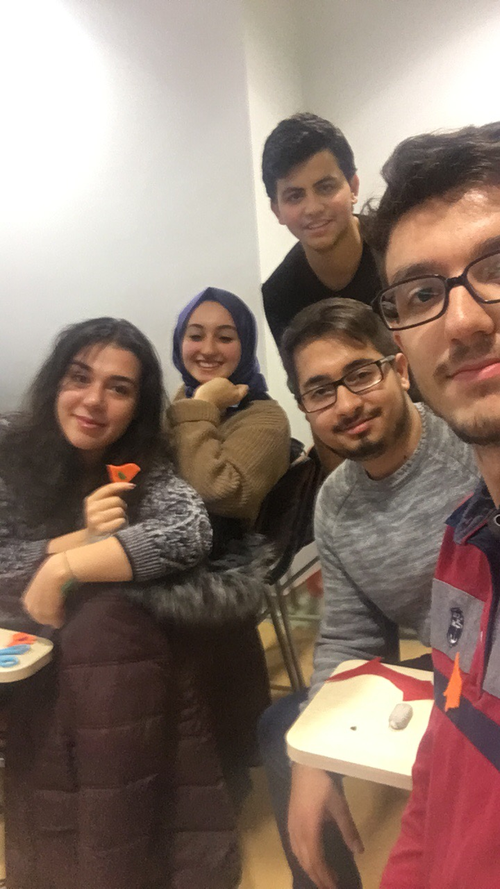

Slide 9
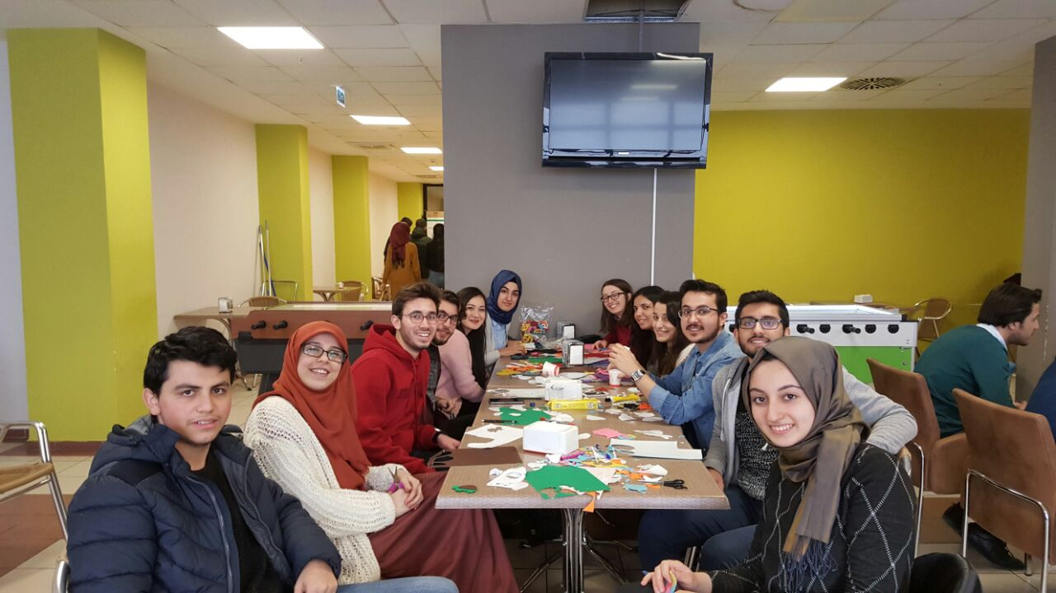
Neler Yaptık?
Bir sonraki hafta kalan çalışmalarımıza devam ettik.

Slide 10
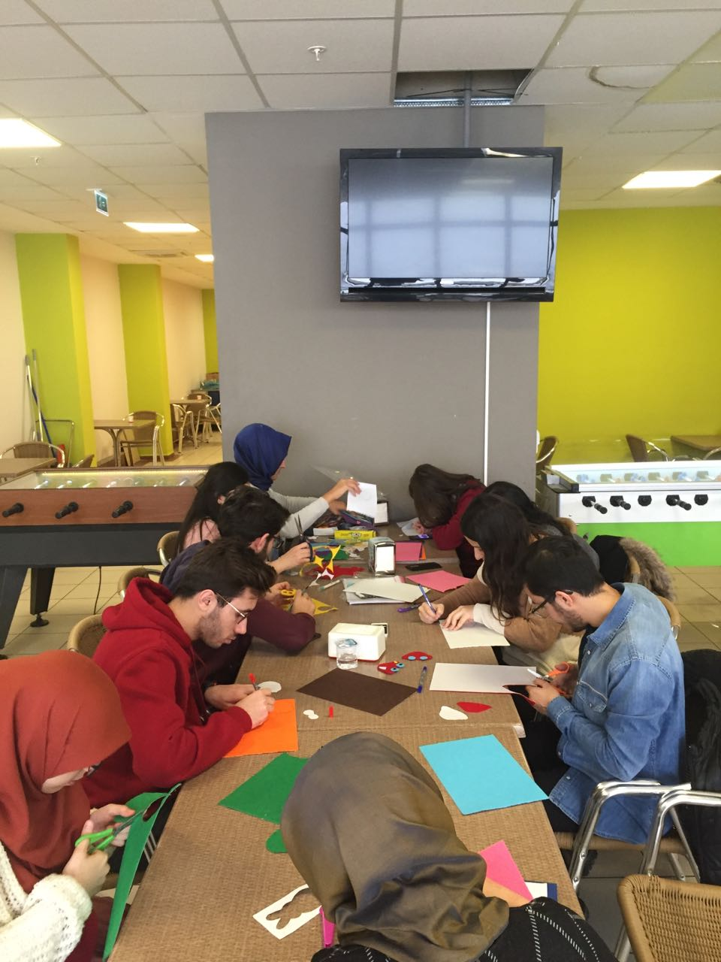
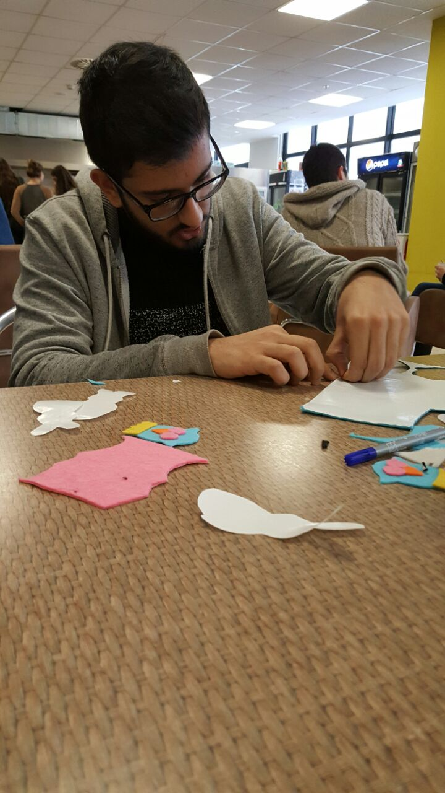

Slide 11
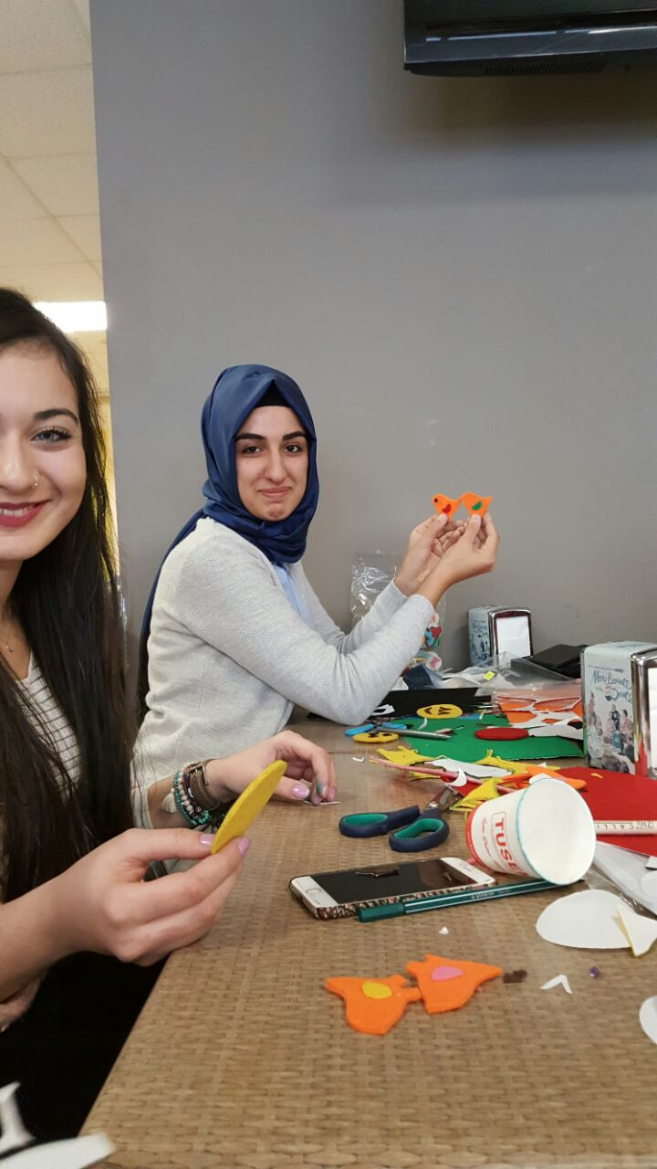
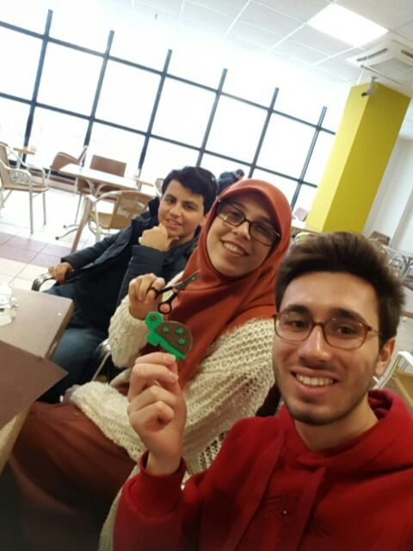

Slide 12
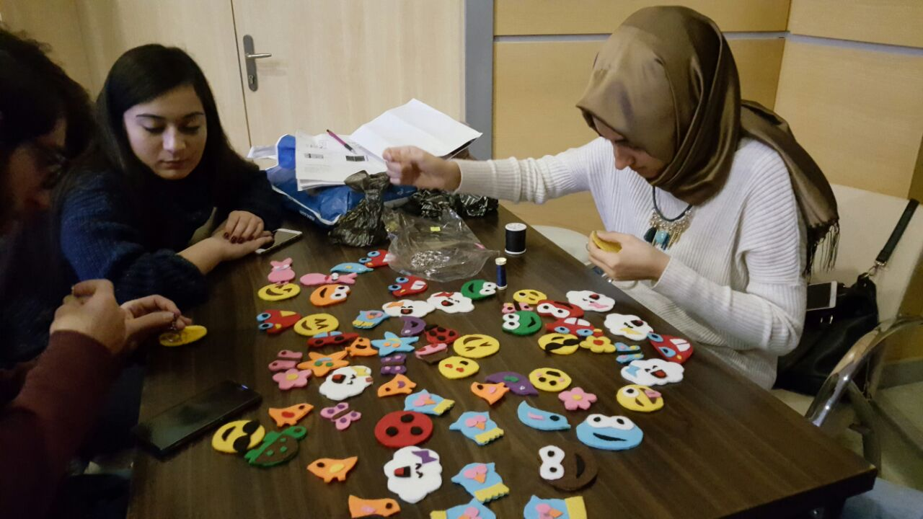
Neler Yaptık?
Daha sonra sıra keçelerimizi anahtarlık haline getirmeye geldi.

Slide 13
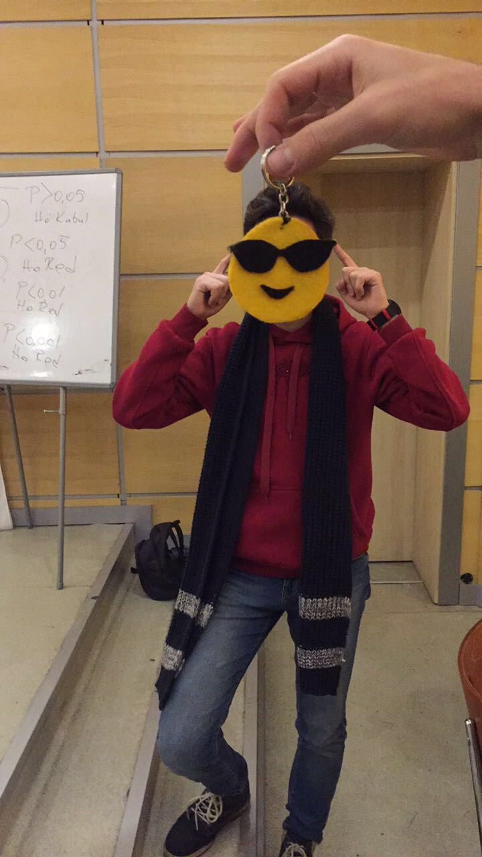
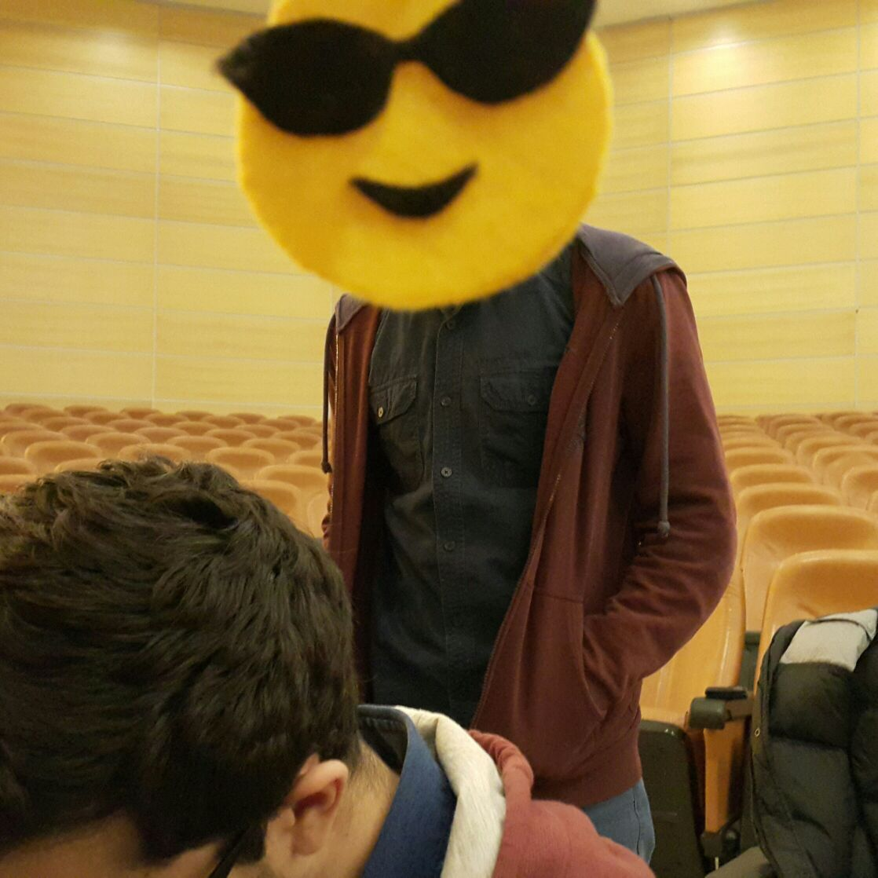

Slide 14
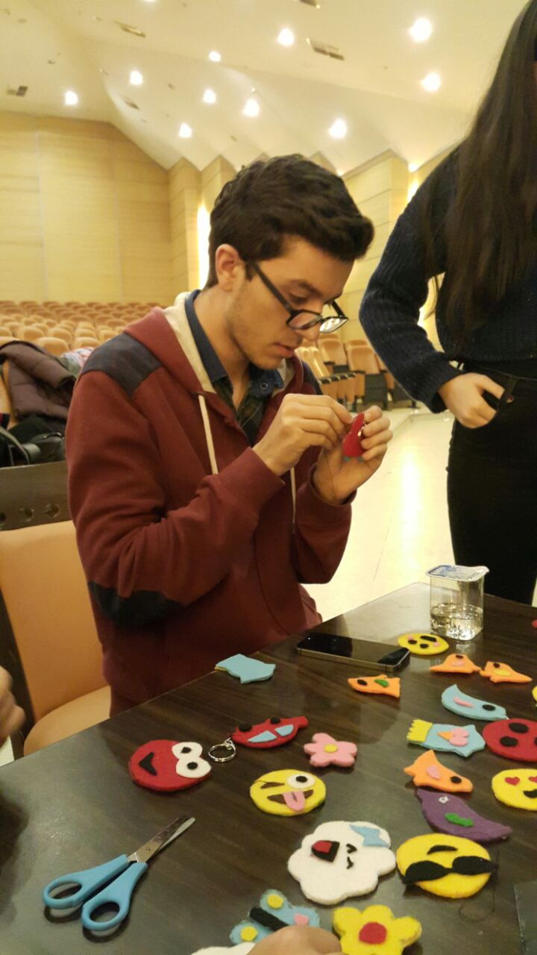
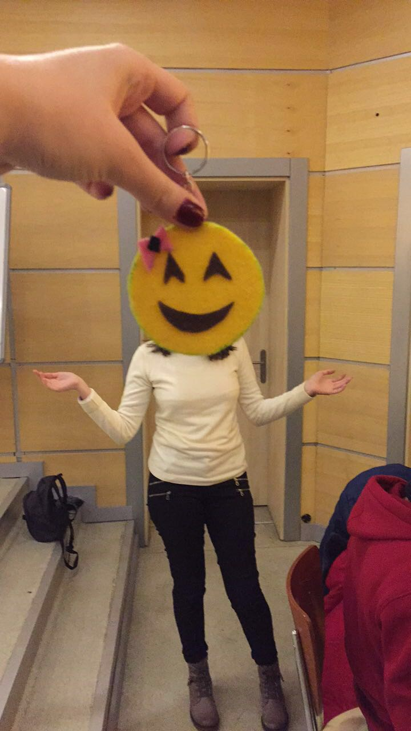

Slide 15
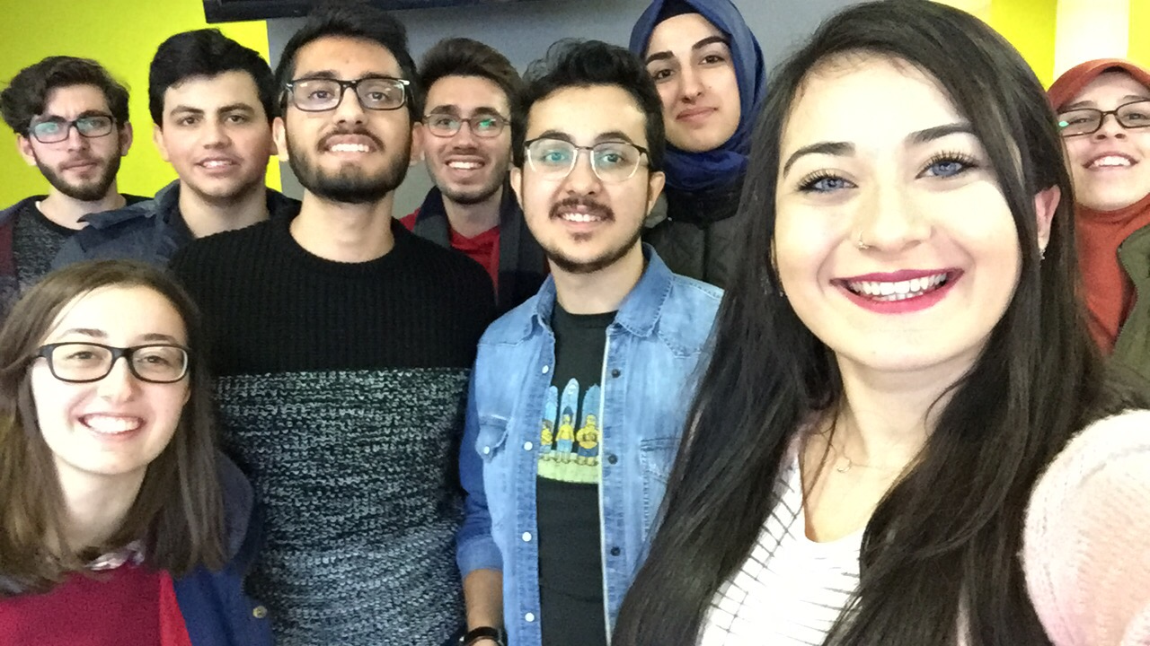
Ve Mutlu Son…
Son olarak anahtarlıklarımızı hastanemizdeki çocuklara hediye ettik.

Slide 16
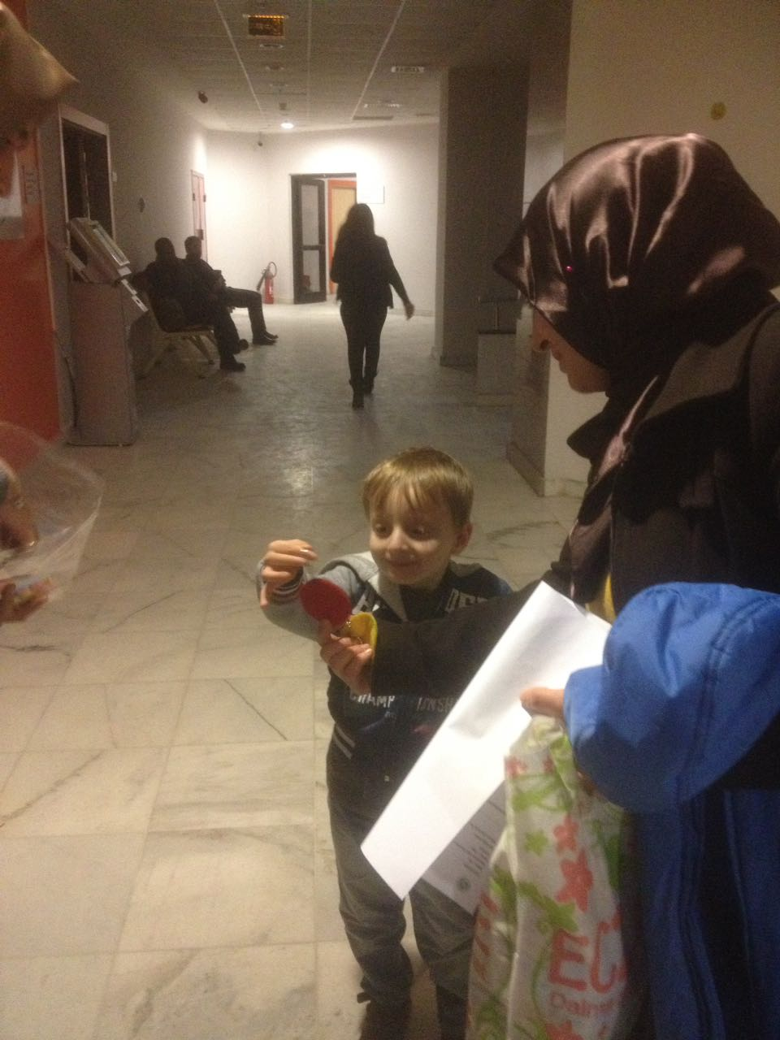
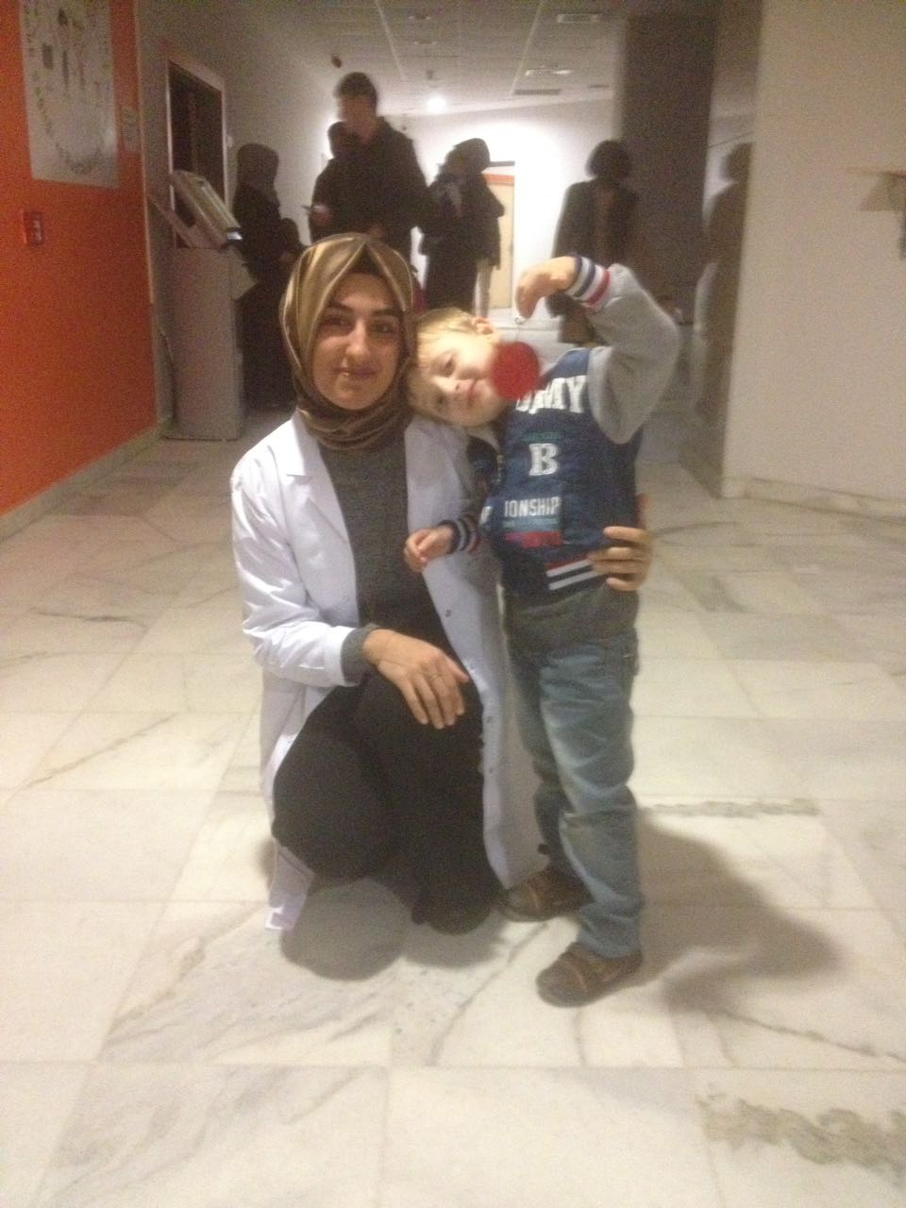

Slide 17
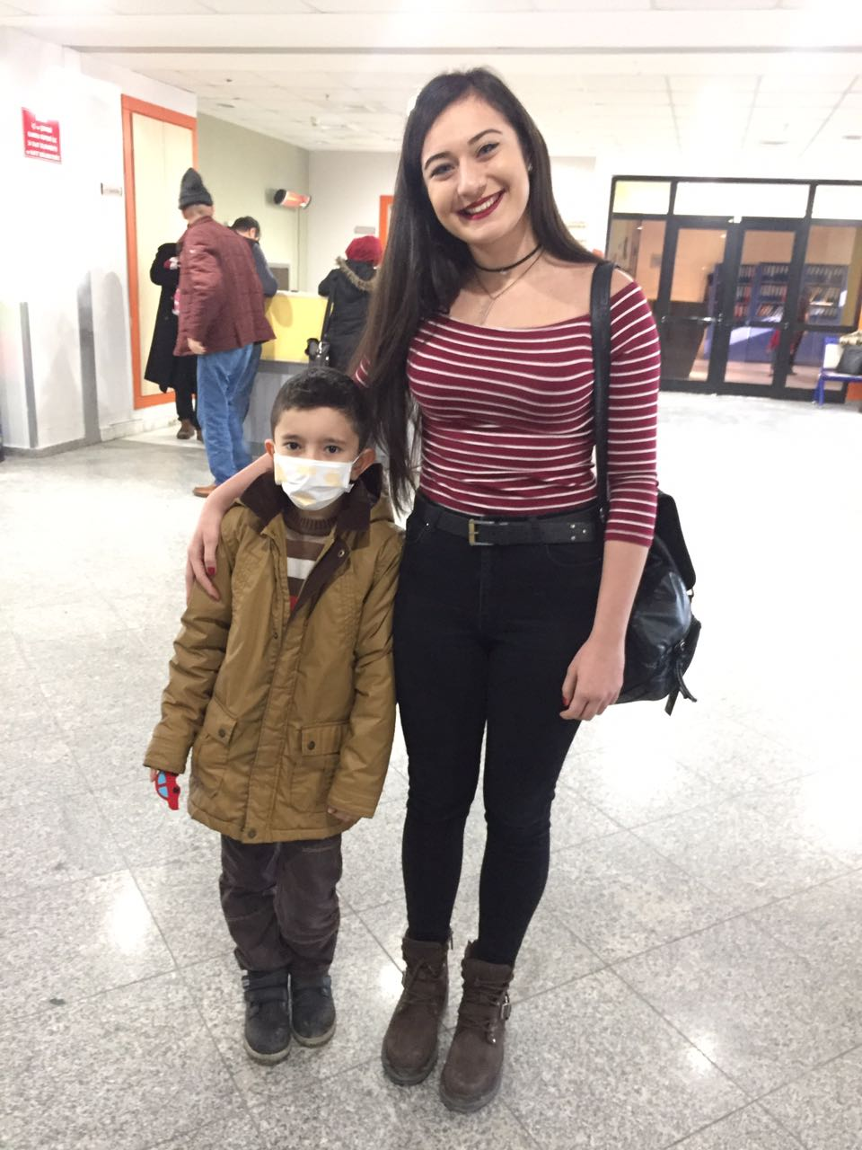
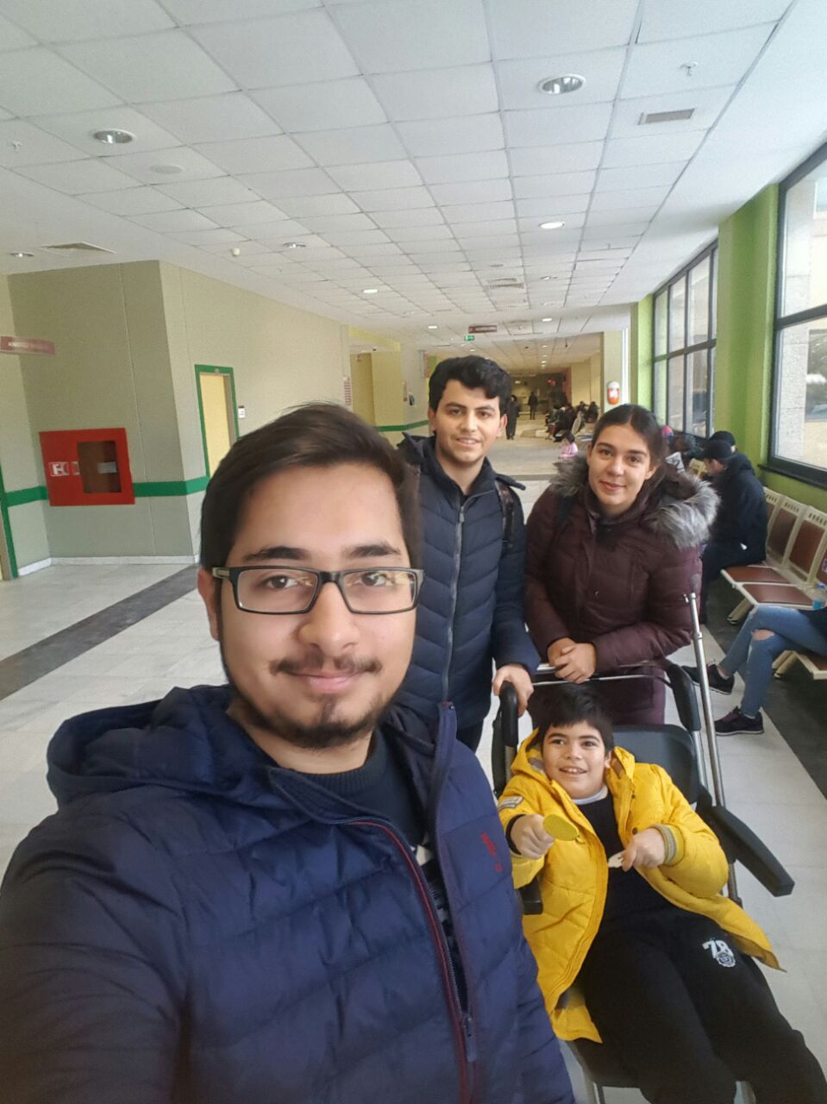

Slide 18
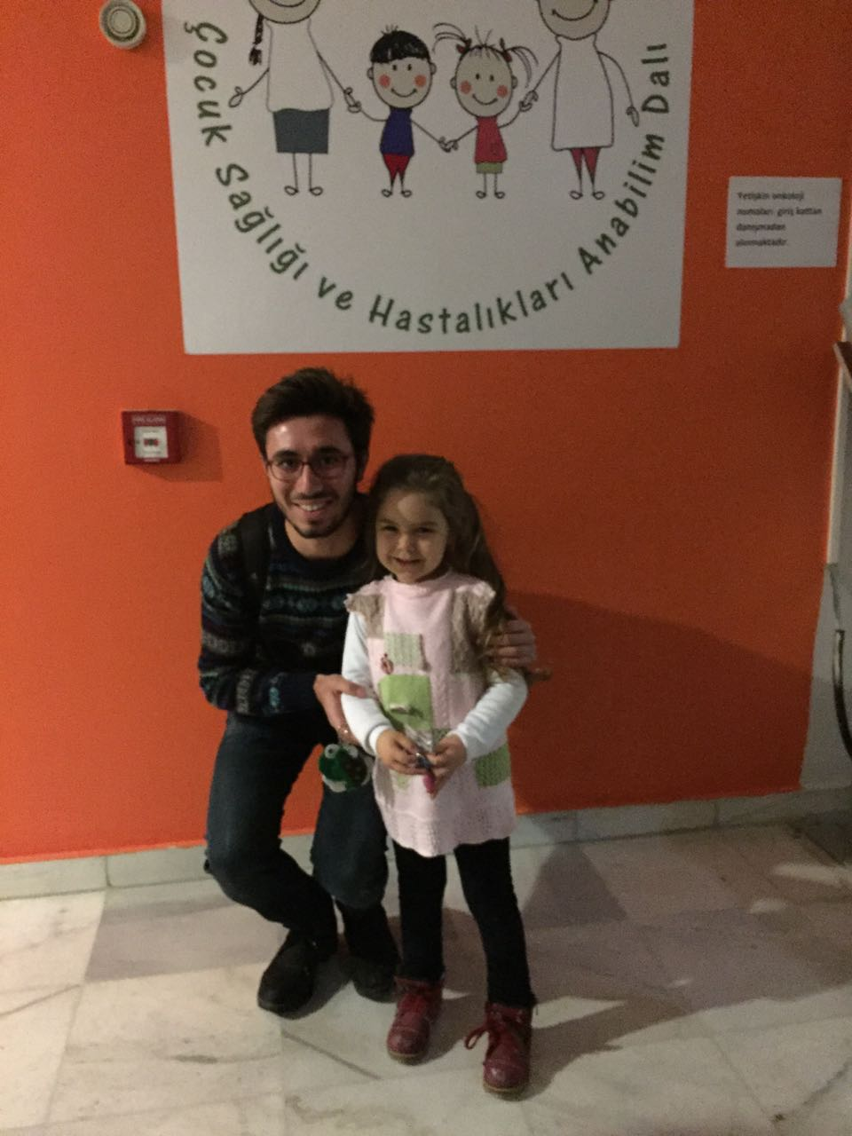
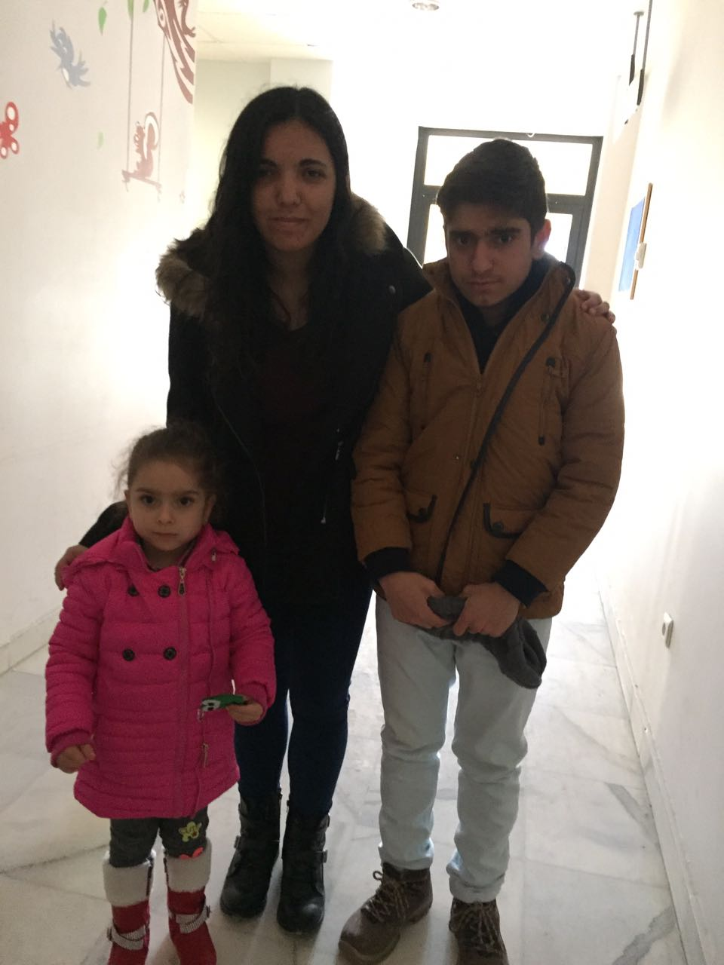

Slide 19
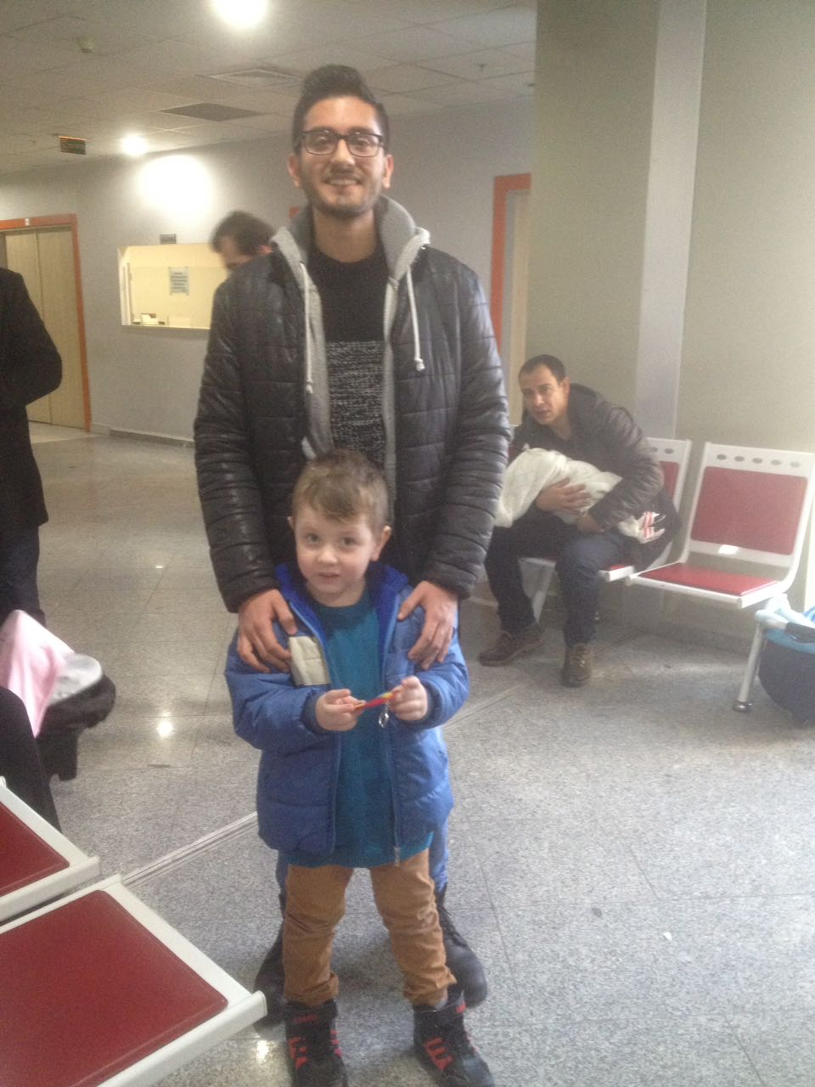
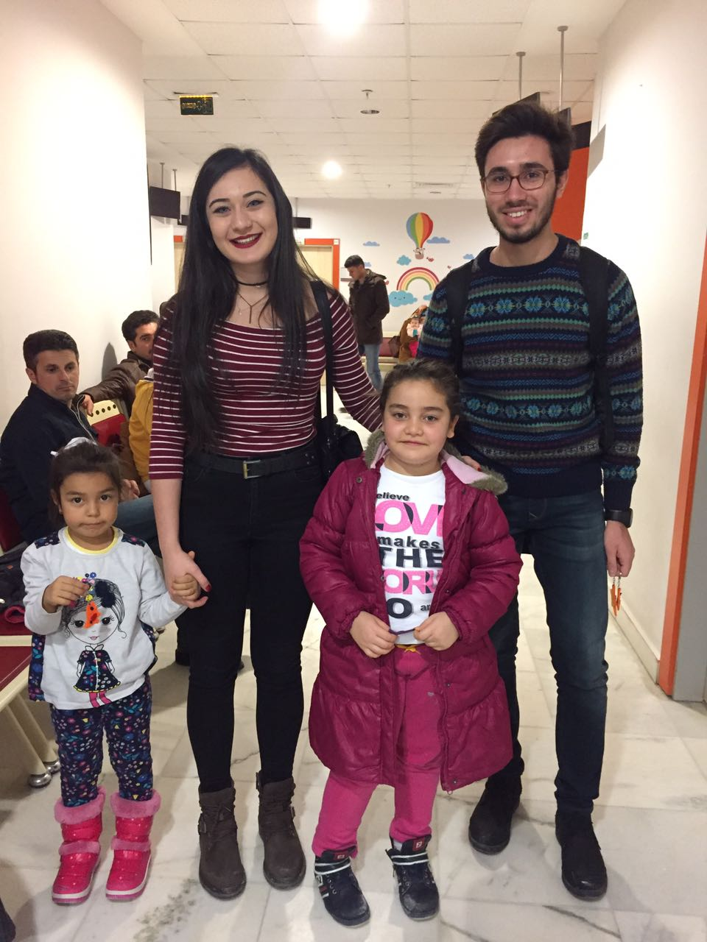

Slide 20
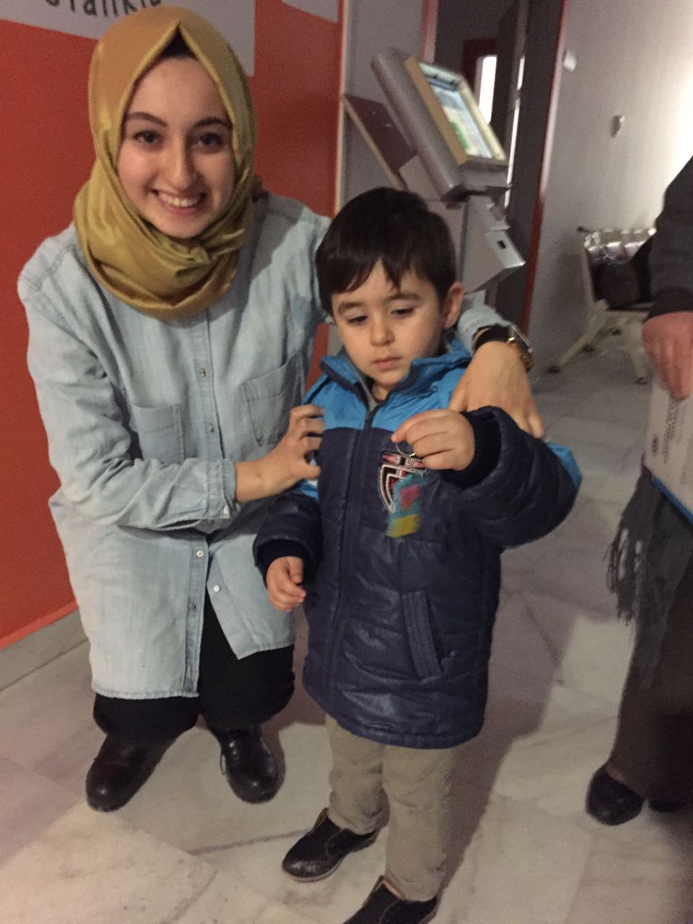
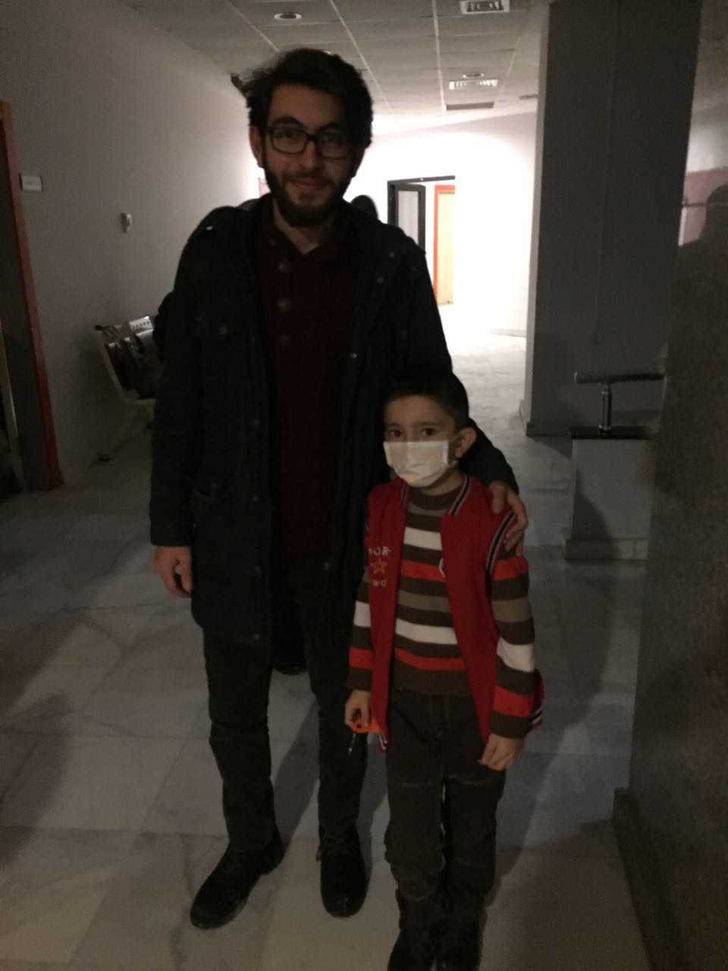

Slide 22
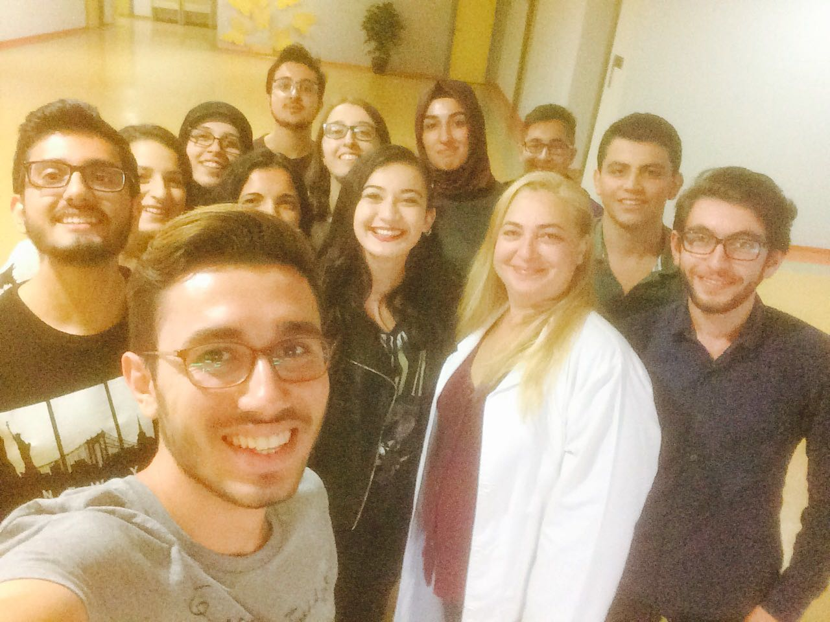
Teşekkürler…

Slide 23
Rukiye Türkeri Ahmet Mücahit Karan
İrem Çakmur Ediz Kaçan
Onur Duman Betül Akdoğan
Şulecan Bülbül Bengisu Genç
Murat Kahveci Esra Gürüz
Tuana Çalgeriş Musa Tayyip Eker
Zehra Yılmaz Ogün Ulusoy
Enes Ağırman

